Slide 1
Electrical Circuits Lecture 14: MOSFET Transistor 2 By: Mahmoud Momtazpour ceit.aut.ac.ir/~momtazpour
Amirkabir University of Technology

Slide 2
Topic Overview
MOSFET Amplifier Examples
MOSFET Logic Gate Examples

Slide 3
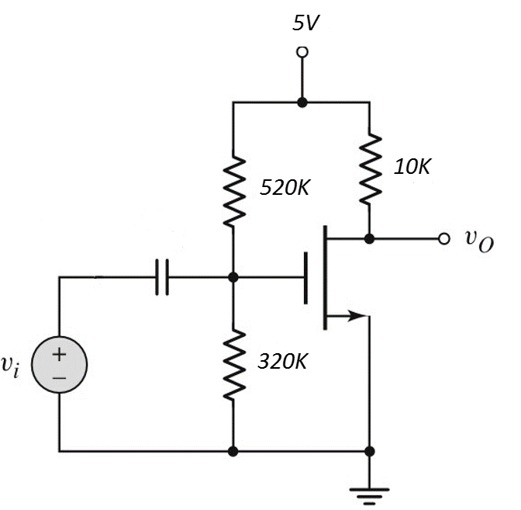
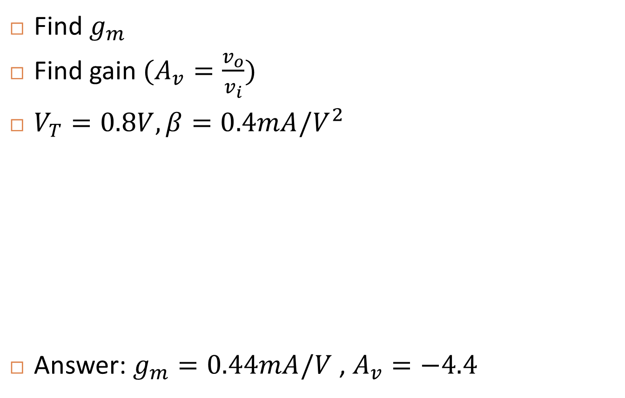
In-Class Exercise 1 (Common Source)
Find $g_{m}$
Find gain $(A_{v}=\frac{v_{o}}{v_{i}})$
$V_{T}=0.8V, β=0.4mA/V^{2}$
Answer: $g_{m}=0.44mA/V$ , $A_{v}=−4.4$
∞

Slide 4
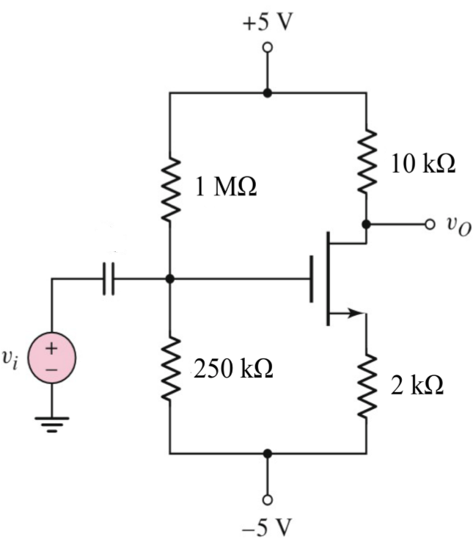

In-Class Exercise 2 (Common Source)
Find $g_{m}$
Find gain $(A_{v}=\frac{v_{o}}{v_{i}})$
$V_{T}=0.6V, β=1mA/V^{2}$
Answer: $g_{m}=0.78mA/V$ , $A_{v}=−3$
∞

Slide 5
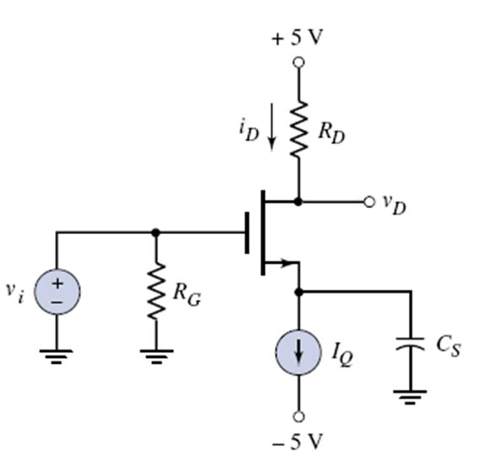
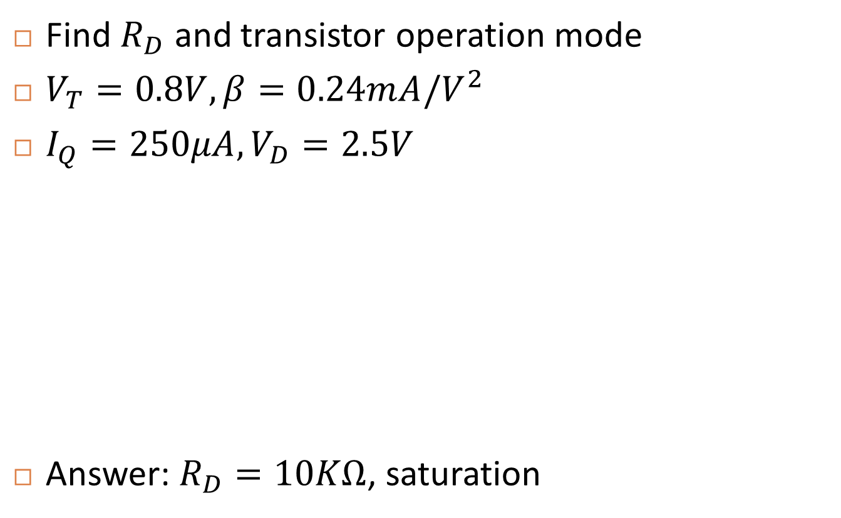
In-Class Exercise 3 (Common Source)
Find $R_{D}$ and transistor operation mode
$V_{T}=0.8V, β=0.24mA/V^{2}$
$I_{Q}=250μA, V_{D}=2.5V$
Answer: $R_{D}=10KΩ$, saturation

Slide 6
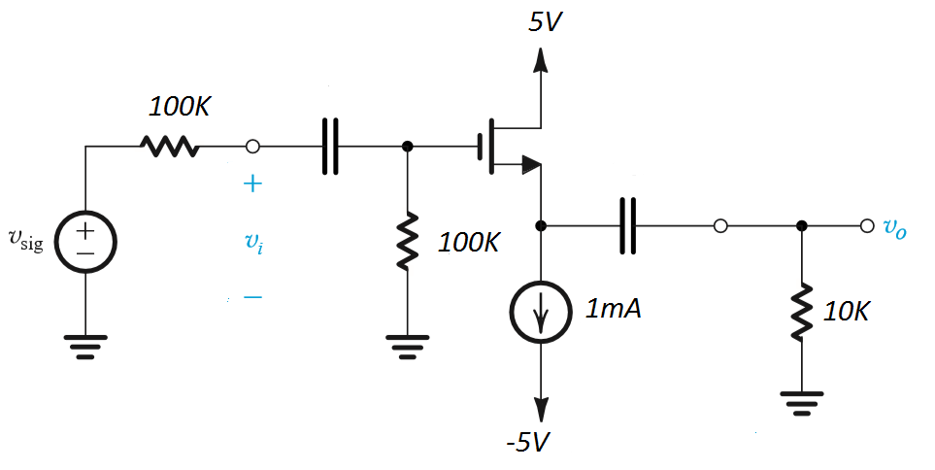

In-Class Exercise 4 (Common Drain)
Find $g_{m}$ and $A_{v}$
$V_{T}=0.8V, β=0.5mA/V^{2}$
Answer:$g_{m}=1mA/V$ , $A_{v}=0.45$
∞
∞

Slide 7
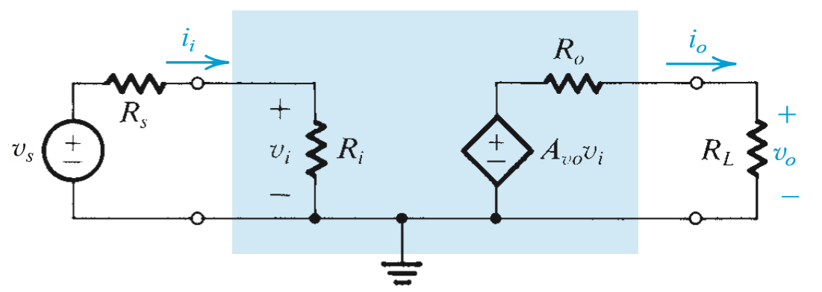

Input/Output Resistance
In a typical amplifier, we need:
Large input resistance $R_{i}$ to have $v_{i}≈v_{s}$
Small output resistance $R_{o}$ to have $v_{o}≈A_{v}v_{i}$
Notes:
معمولا تقویت کننده طوری طراحی می شود که مقاومت ورودی بزرگی داشته باشد تا ماکزیمم ولتاژ از منبع Vs به ورودی تقویت کننده Vi اعمال شود. به ازای مقادیر خیلی بزرگ Ri داریم:
Vi=Vs*Ri/(Ri+Rs)≈Vs یعنی به ازای مقادیر مختلف Rs همچنان Vi تقریبا برابر Vs خواهد بود.
همچنین مقاومت خروجی نیز کوچک طراحی می شود تا به ازای مقادیر مختلف مقاومت بار RL؛ تغییر چندانی در بهره تقویت کننده نداشته باشیم. به ازای مقادیر خیلی کوچک Ro داریم:
Vo=A*Vi*RL/(RL+Ro)≈A*Vi یعنی به ازای مقادیر مختلف RL بهره همچنان تقریبا A است.

Slide 8
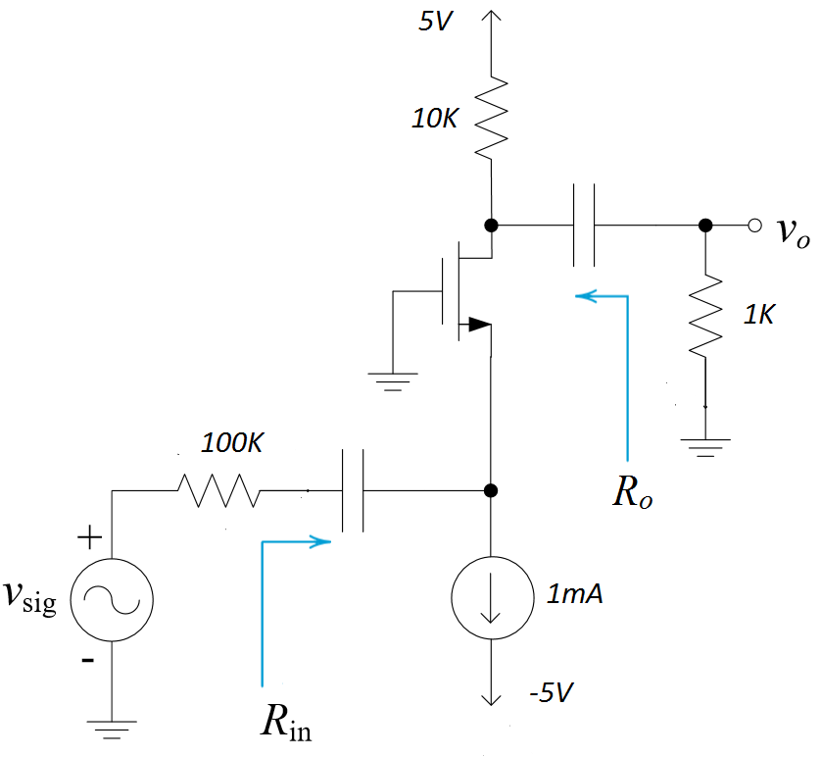

In-Class Exercise 5 (Common Gate)
Find $g_{m}$ and $A_{v}$
Find $R_{in}, R_{o}$
$V_{T}=0.8V, β=0.5mA/V^{2}$
∞
∞

Slide 9
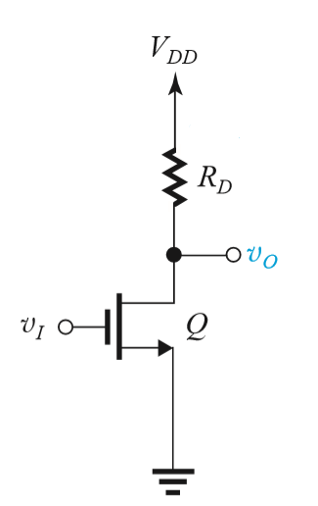
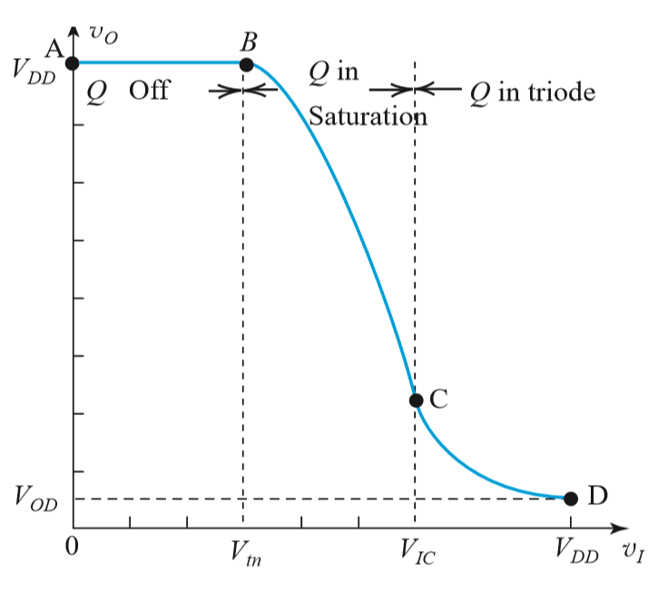
NMOS Inverter + Resistive Load

Slide 10
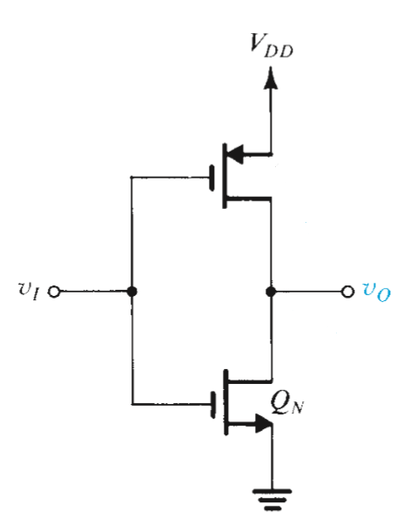
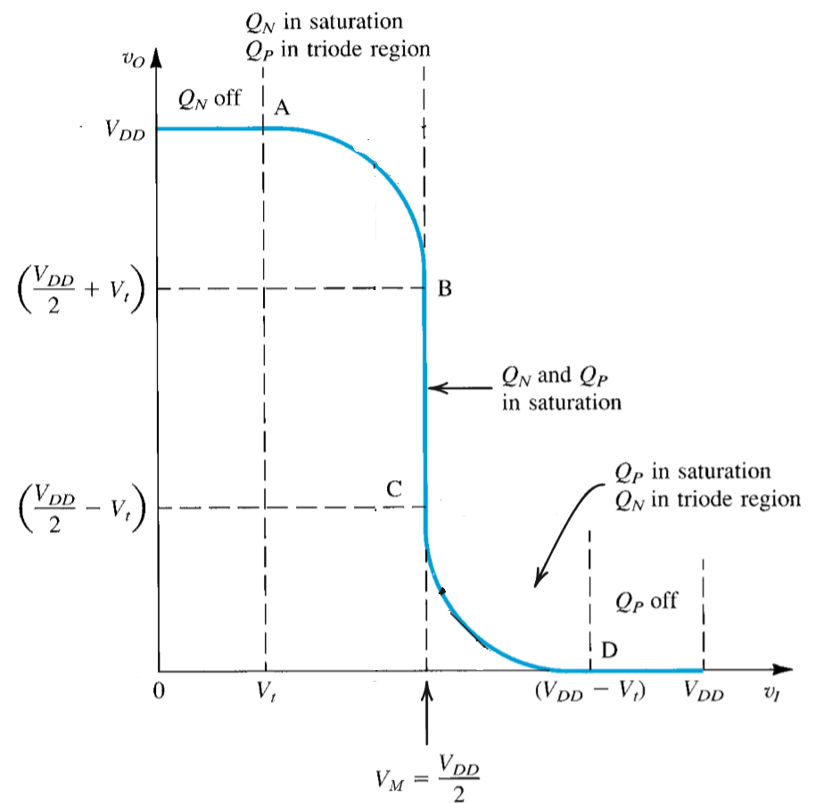
CMOS Inverter

Slide 11
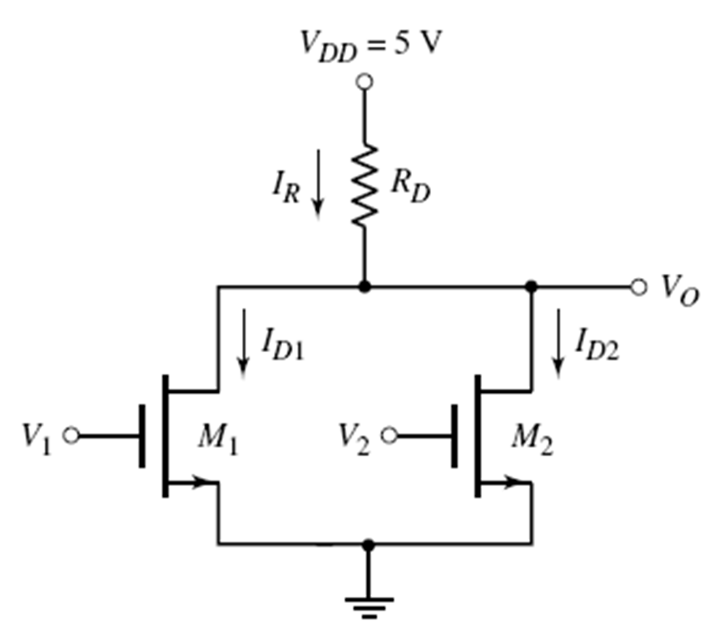
In-Class Exercise 7 (Logic Gate)
Find the logic function

Slide 12
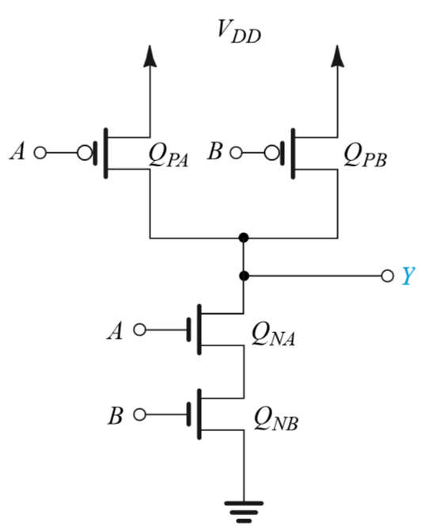
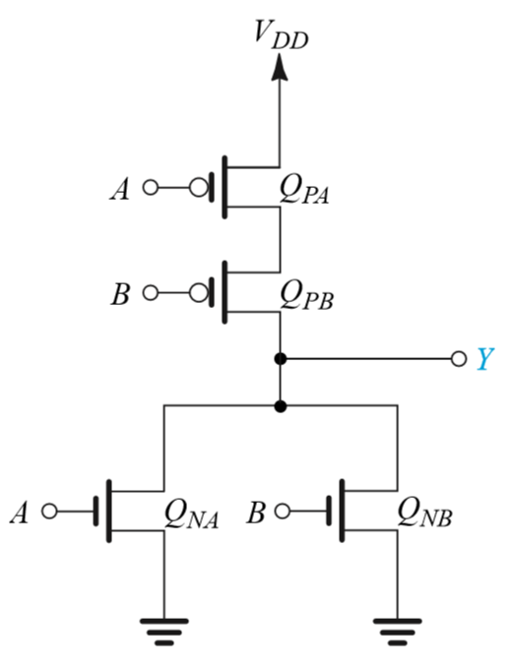
In-Class Exercise 8 (Logic Gate)
Draw CMOS NOR
Draw CMOS NAND

Slide 13
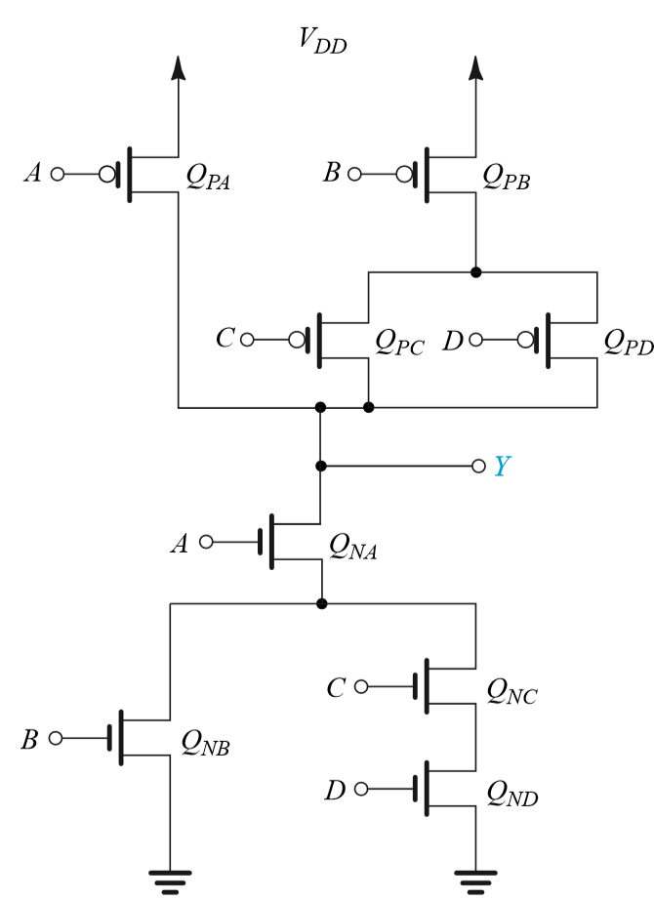

In-Class Exercise 9 (Logic Gate)
Draw a CMOS Gate for
$$Y=\overline{A(B+CD)}$$

